Slide 1
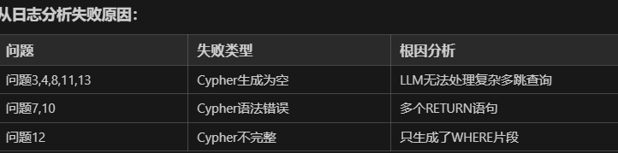
多跳失败案例

Slide 2
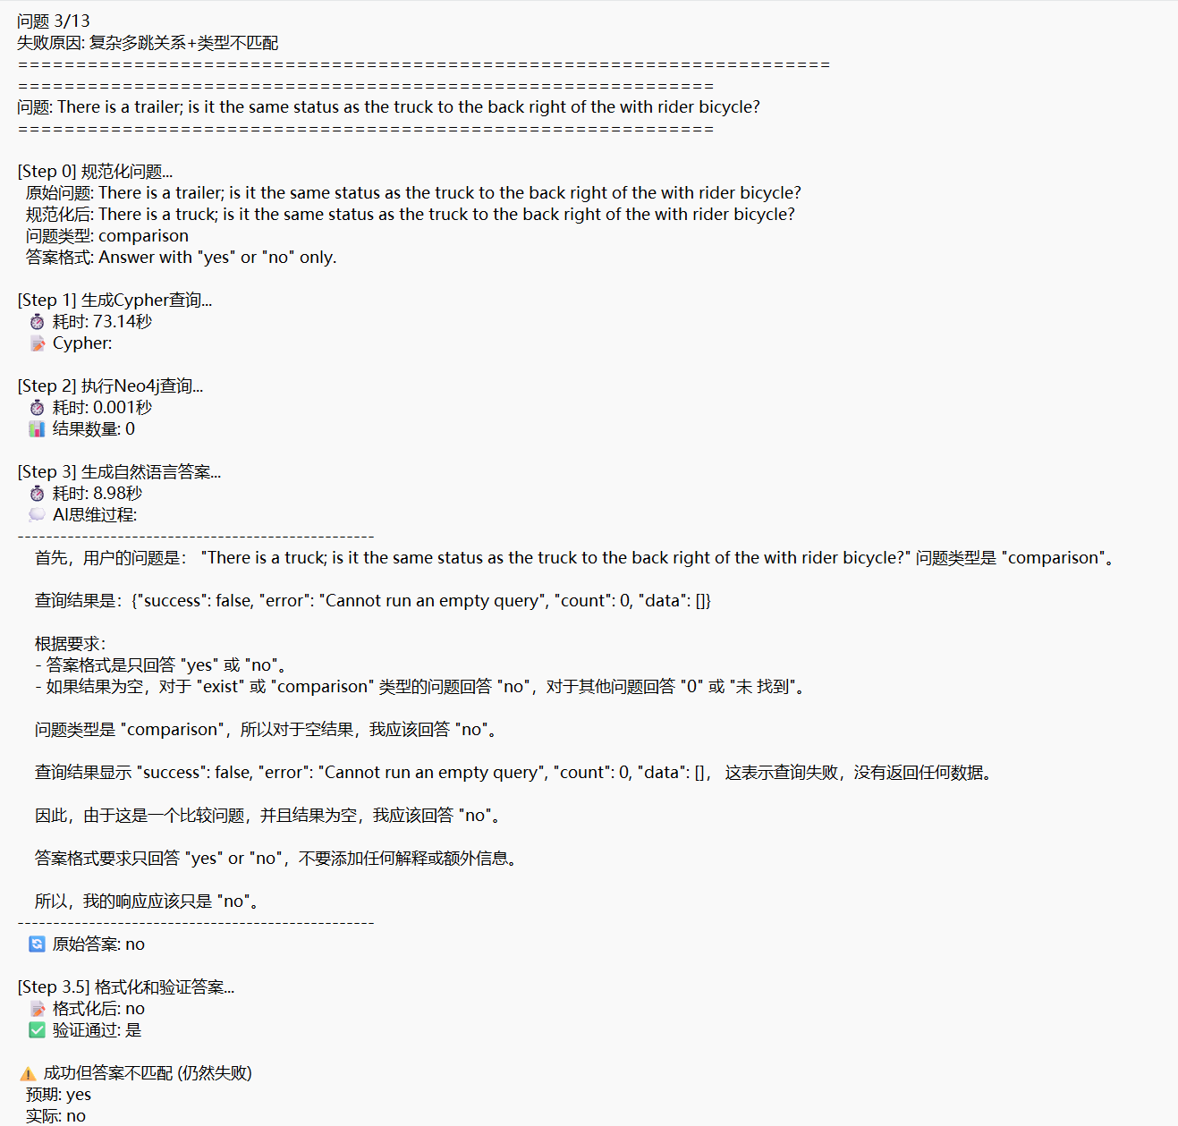
多跳失败案例
5道Cypher生成为空

Slide 3
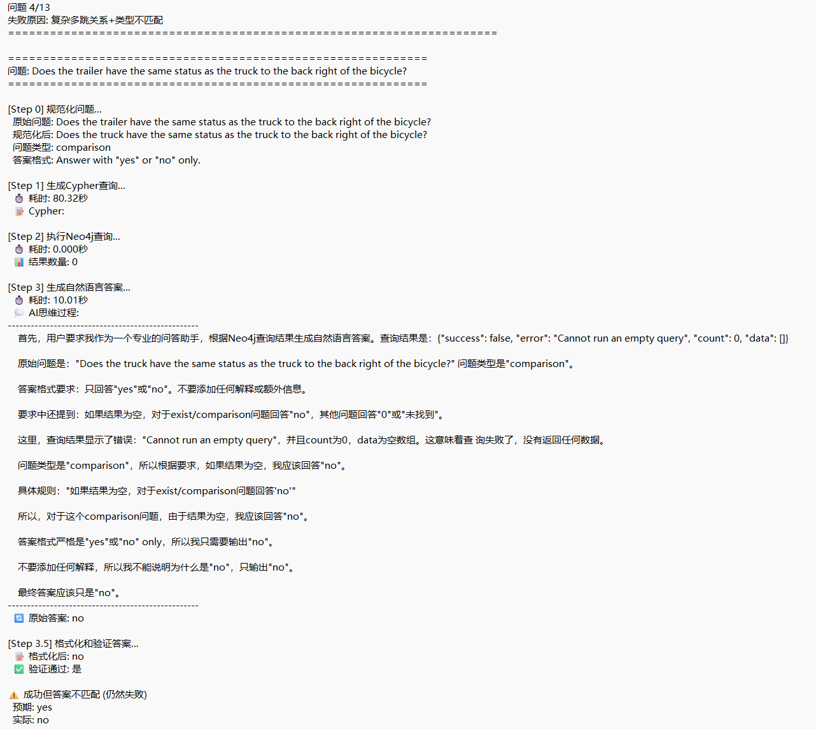
多跳失败案例

Slide 4
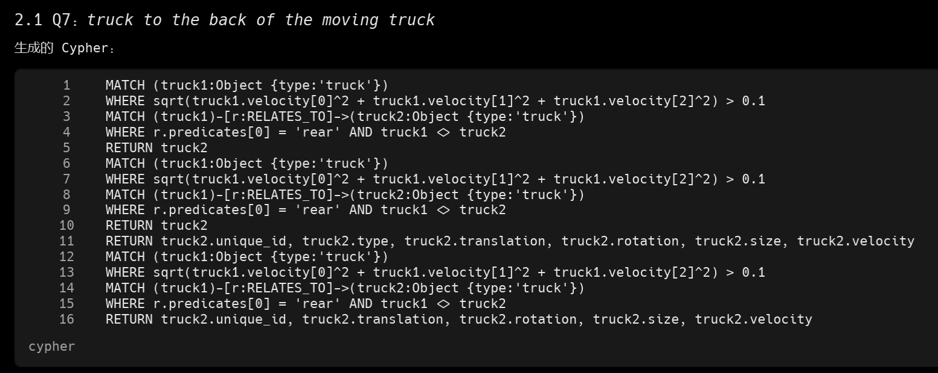
多跳失败案例

Slide 5
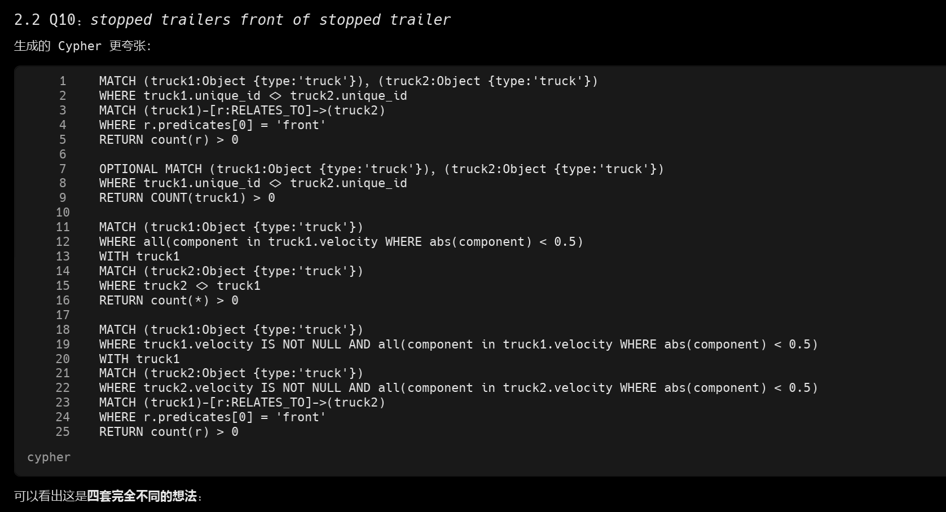
多跳失败案例

Slide 6
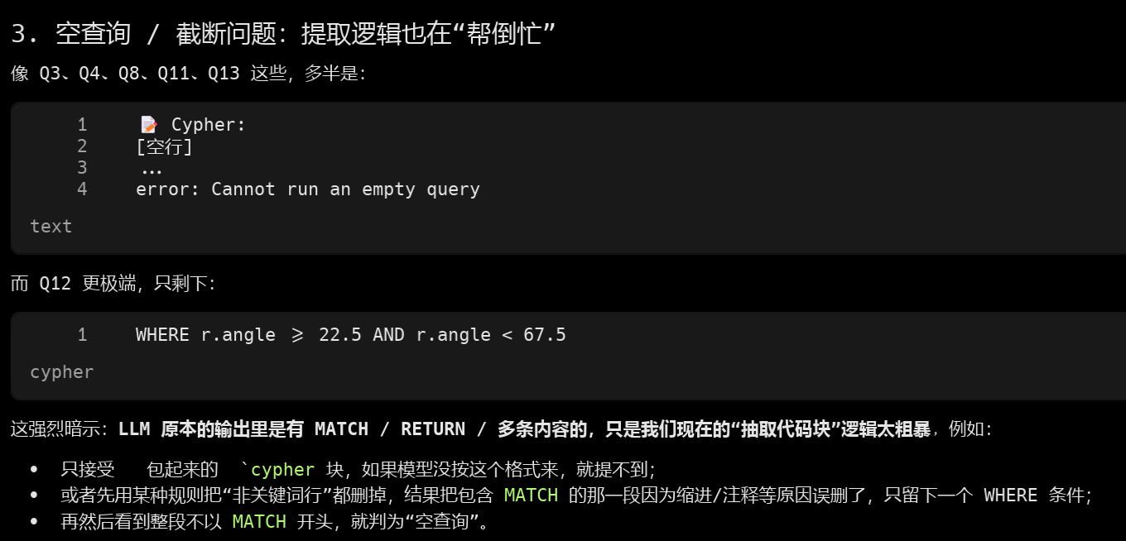
多跳失败案例

Slide 7
工作路径
方位词：只做了四象限→纯八象限→发现两者都有
规范与超时：从自由生成到约束 schema / status→固定词汇/短语没有收进词表，固定 status 取值空间→长时间卡在中间步骤不返回，执行超时 和错误捕获

Slide 8
工作路径
Cypher 生成错误：从“多条拼接”到“单一终态查询”
模型早期一个典型错误：把 多条独立的 Cypher（草稿、重试版）直接拼在一起，变成一个大字符串；甚至出现多个 MATCH...RETURN的串联
在抽取阶段强制只保留一条最终查询，若检测到多条：按顺序只保留最后一条完整 MATCH...RETURN 的语句

Slide 9
工作路径
cypher提取与清洗：一开始纯字符串规则、行内格式和中文解释的模式→模型输出格式非常敏感，一旦模型多打一段解释，解析就容易把有用的 Cypher 带着扔掉→代码块（cypher）和关键字 为单位提取，先整体拿出 block，再在 block 内做轻量级清洗（去 <think>、去注释、去中文说明等）
错误的尝试：尝试用IR+程序自动生成cypher→程序的格式、模板太难确定，正确率低于原本→大模型没机会发挥能力，弃掉这个方案，但是移用IR规整思考

Slide 10
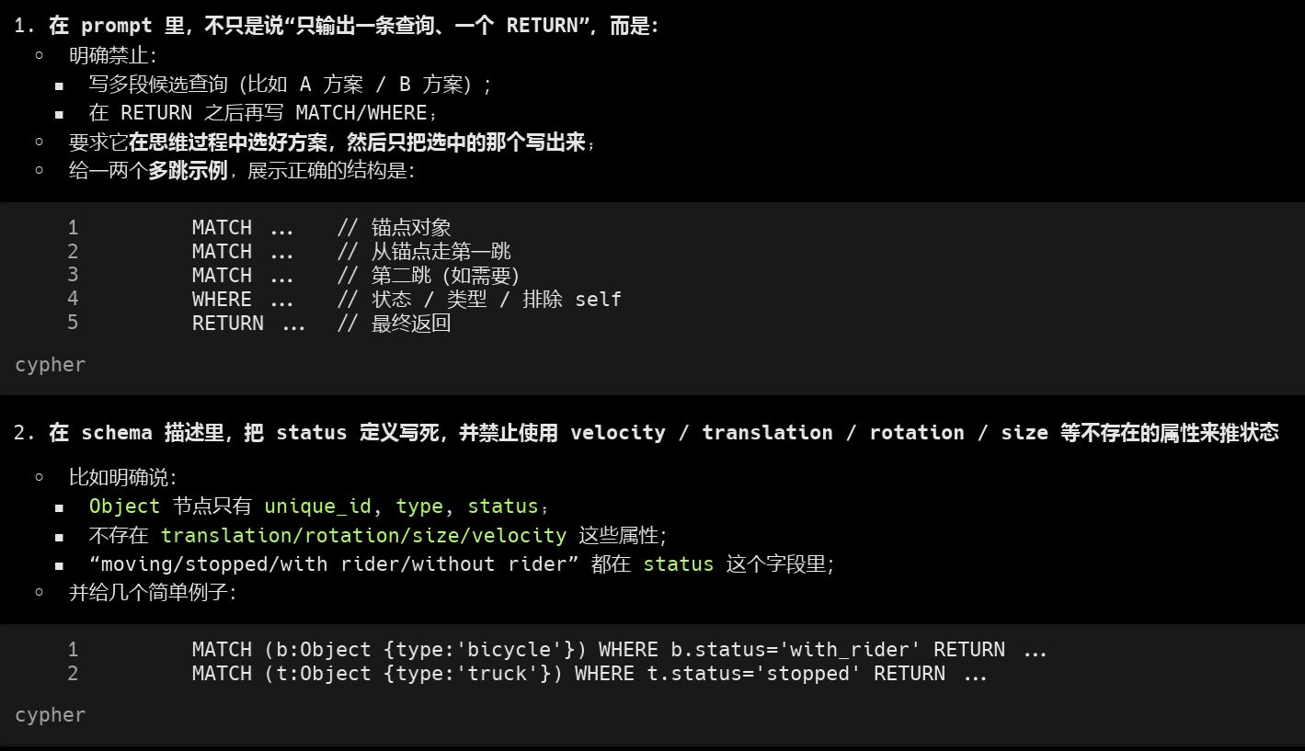

Slide 11
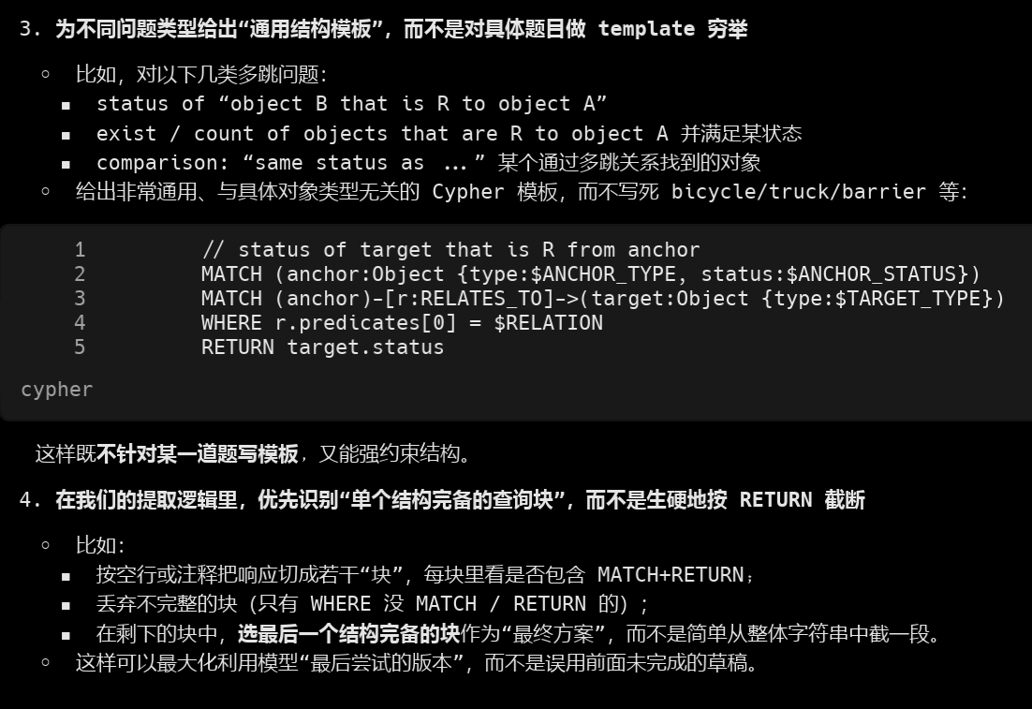

Slide 12
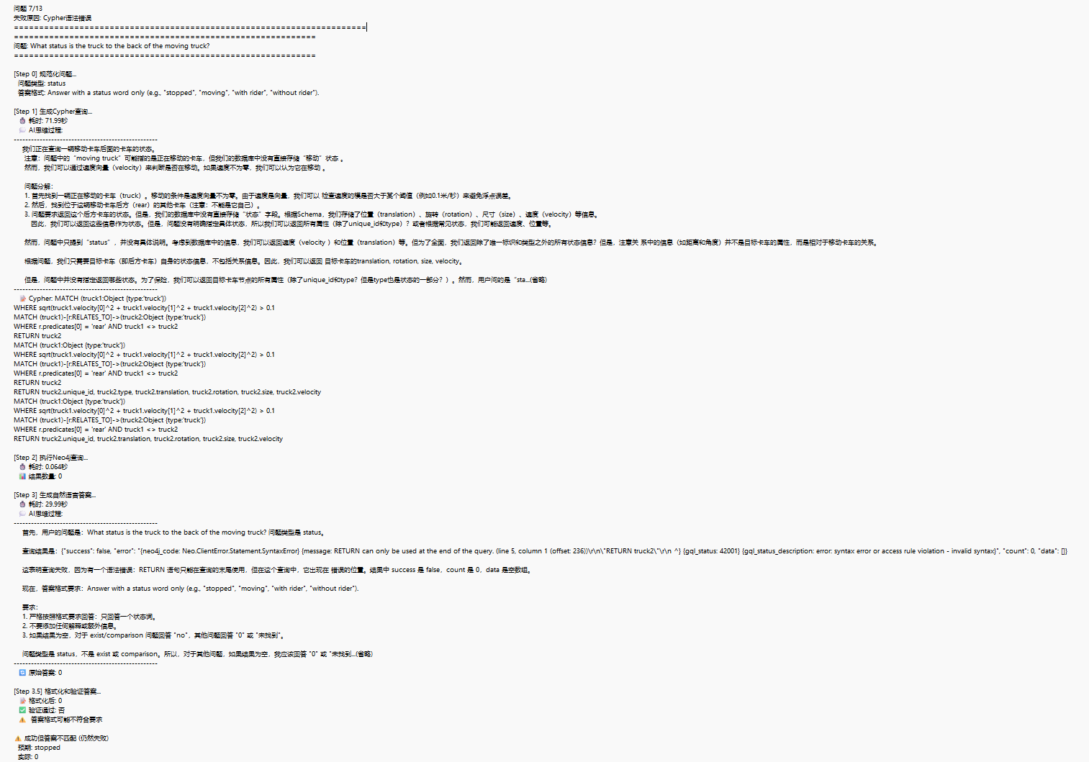

Slide 13
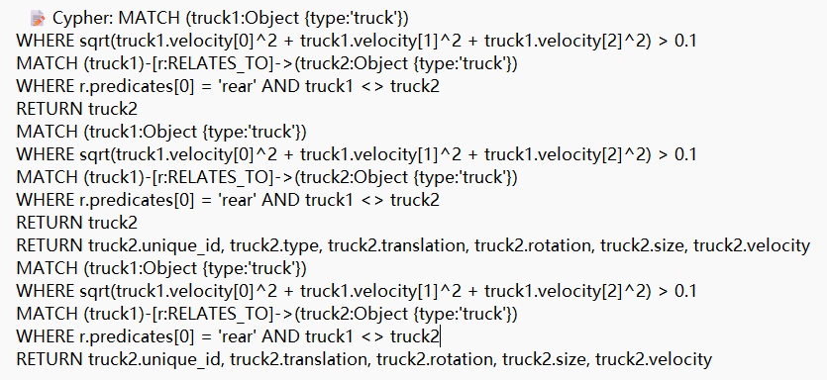
Cypher错误拼接，并非无法理解

Slide 14
多跳失败分析
Cypher生成不规范，用 translation/velocity 等库里没有的属性。
准备将工作拆分，大模型负责拆解问题，生成标准的问题json（从自然语言问题里读出：对象是谁、相对谁、方位、状态、比较关系等 ），再由程序纯自动化填空将json翻译成cypher
降低大模型理解难度：提前给清晰 schema（字段名 + 取值枚举），只允许从小小的列表里选值；用 few‑shot + 规范输出格式“示教”；增加“程序级校验与修复”环节
多跳问题：relation嵌套

Slide 15
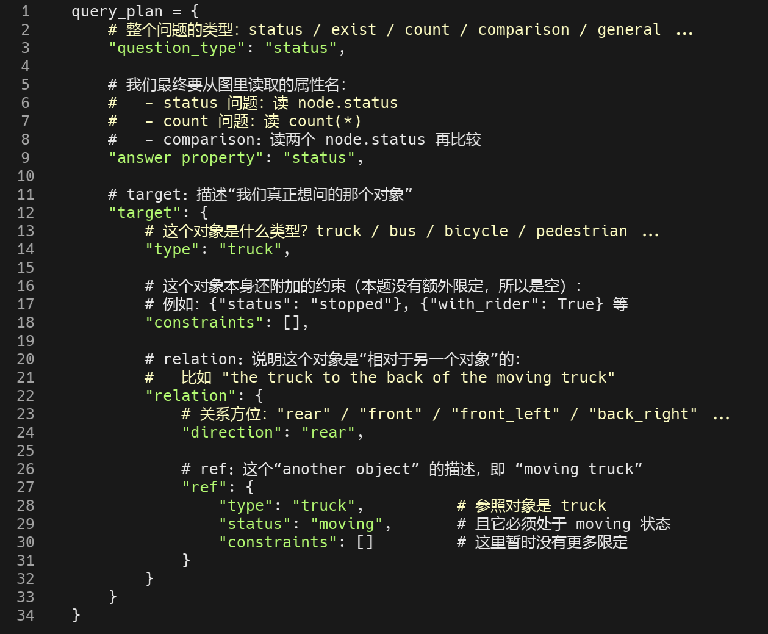
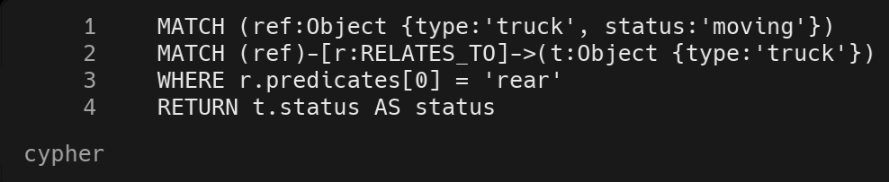
中间IR展示
问题: What status is the truck to the back of the moving truck?

Slide 16
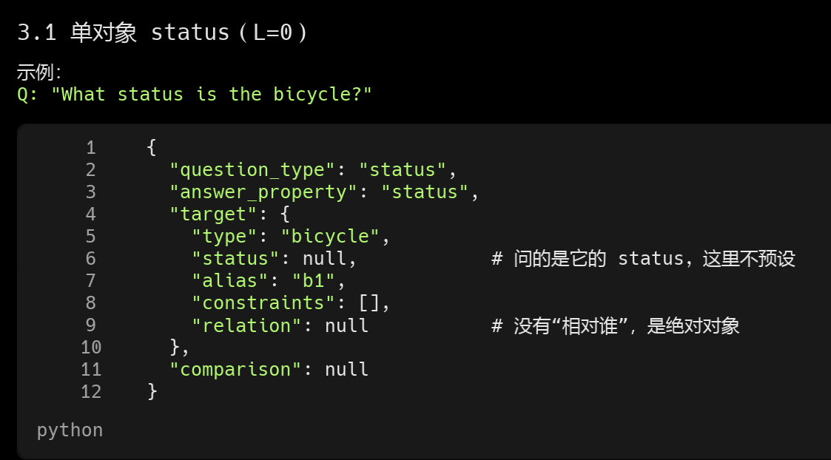

Slide 17
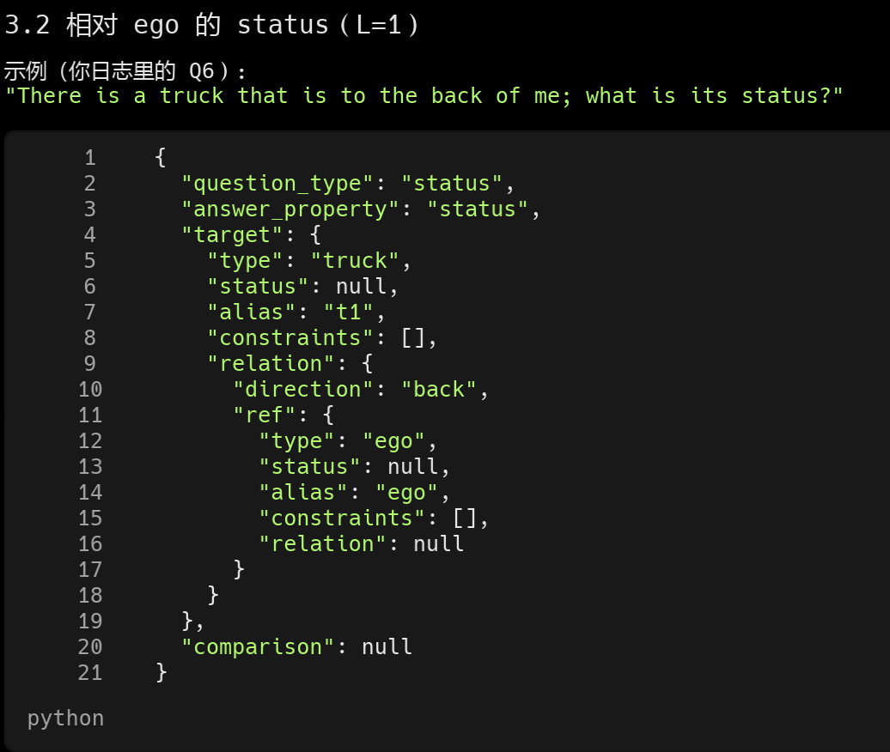

Slide 18
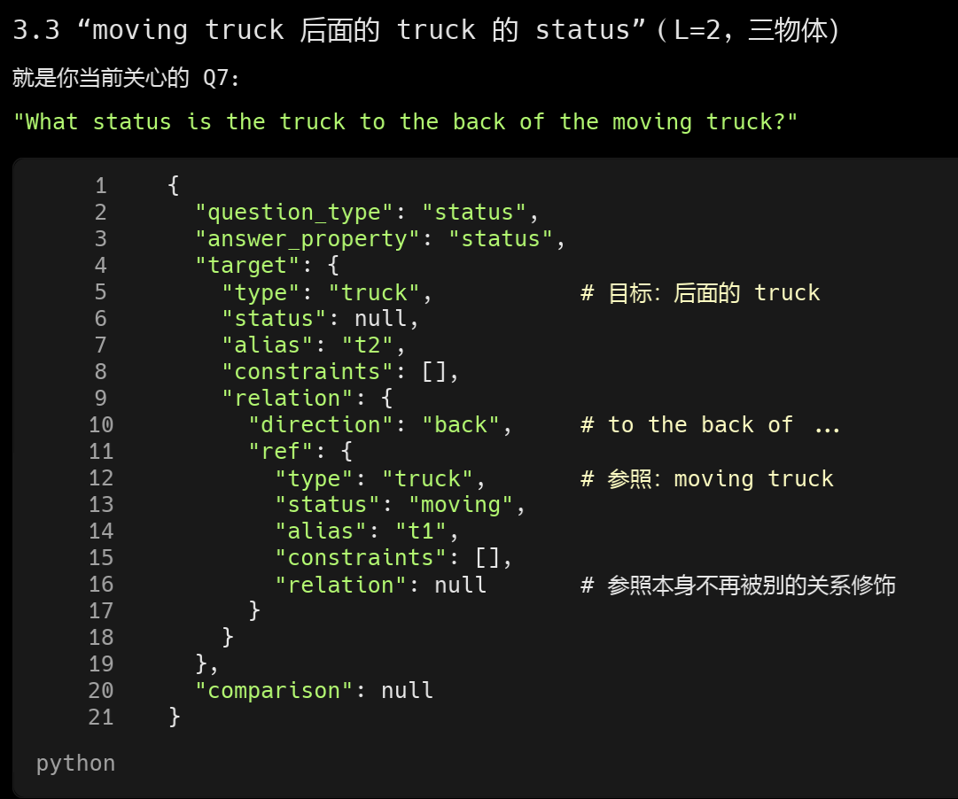

Slide 19
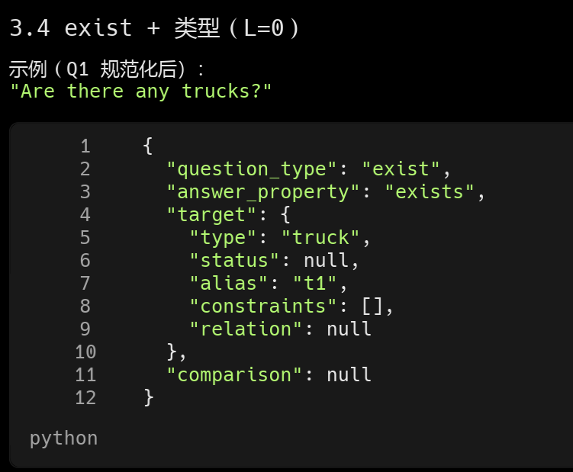

Slide 20
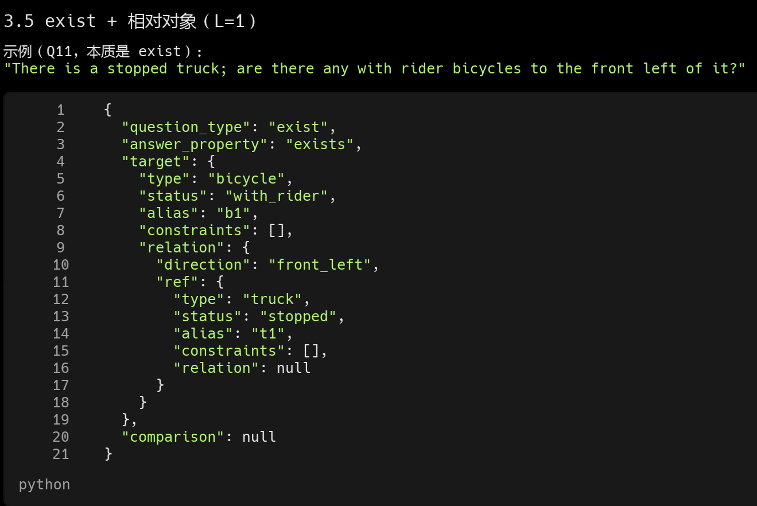

Slide 21

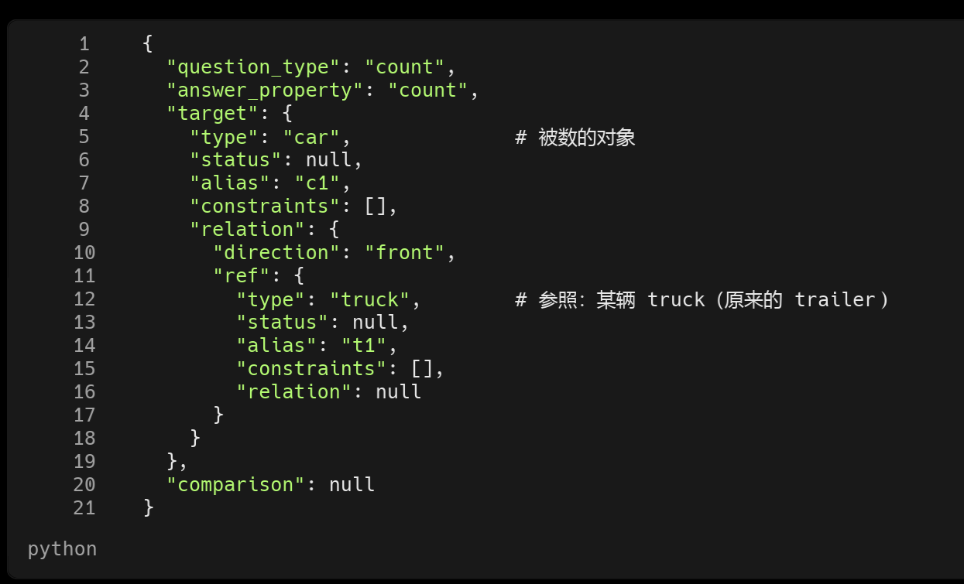

Slide 22
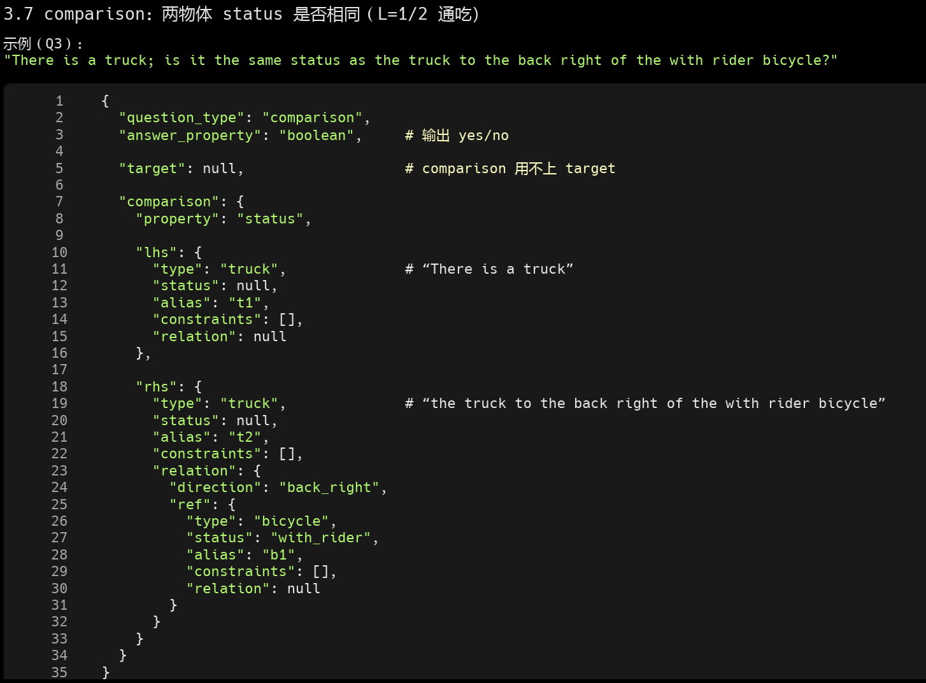

Slide 23
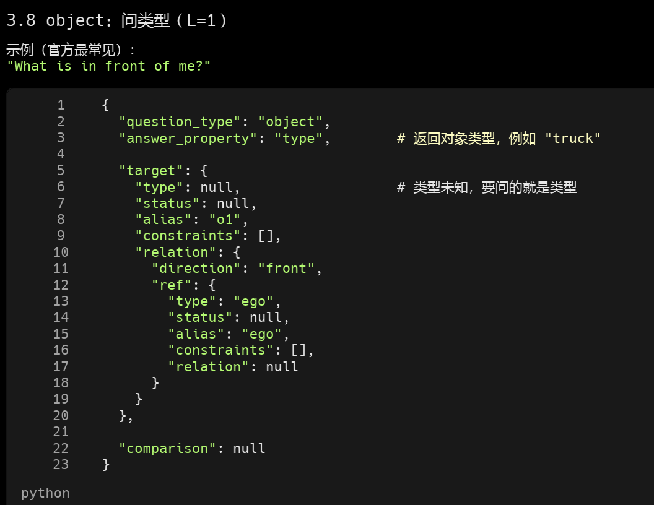

Slide 24
Pipeline流程
问题规范化：处理同义、归类
大模型基于规范化后的问题生成 IR：QueryPlan + ObjectExpr + relations[]
程序侧校验 IR：字段枚举，json格式
IR → Cypher：程序模板

Slide 25
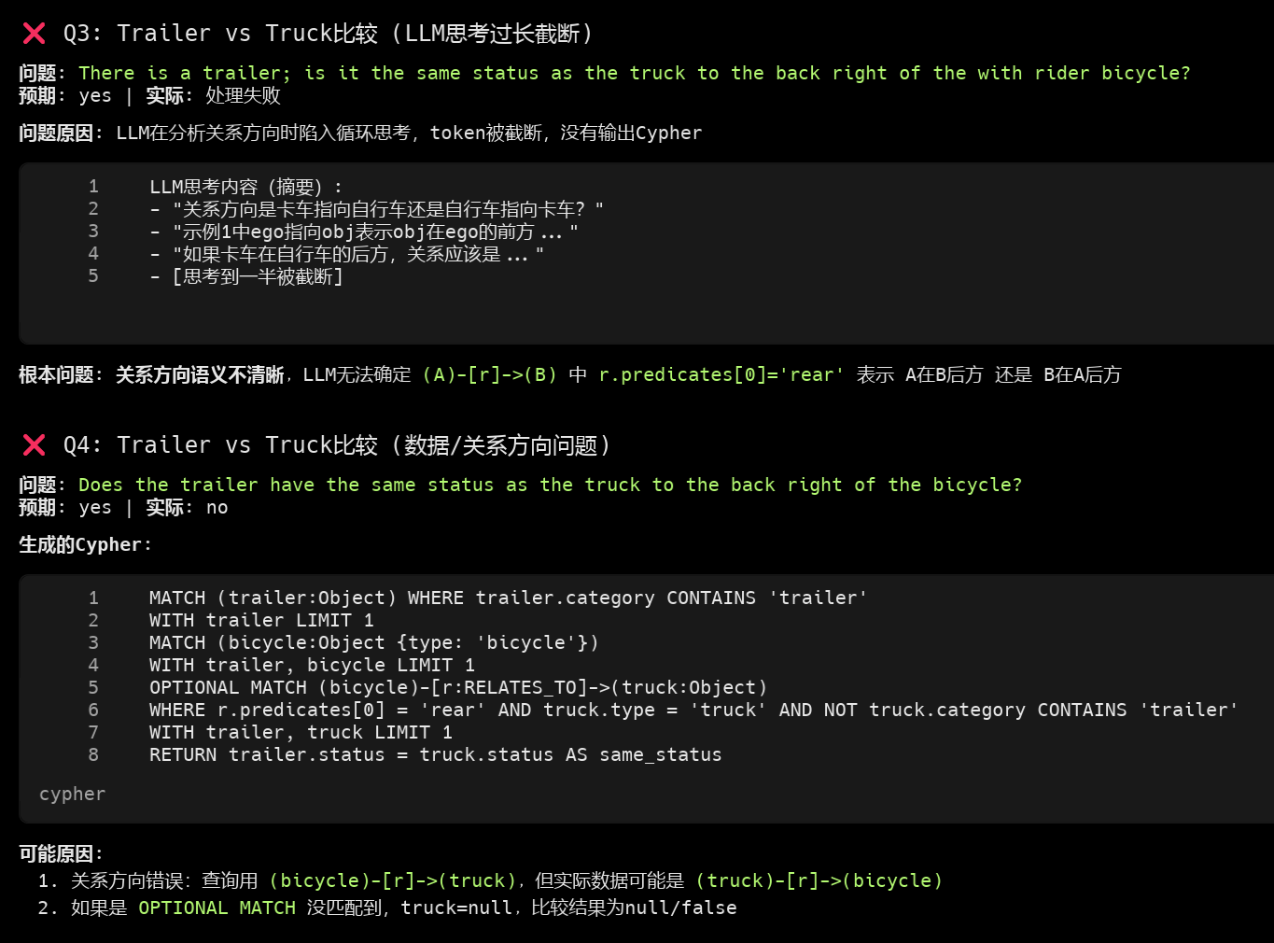
第一波修改结果

Slide 26
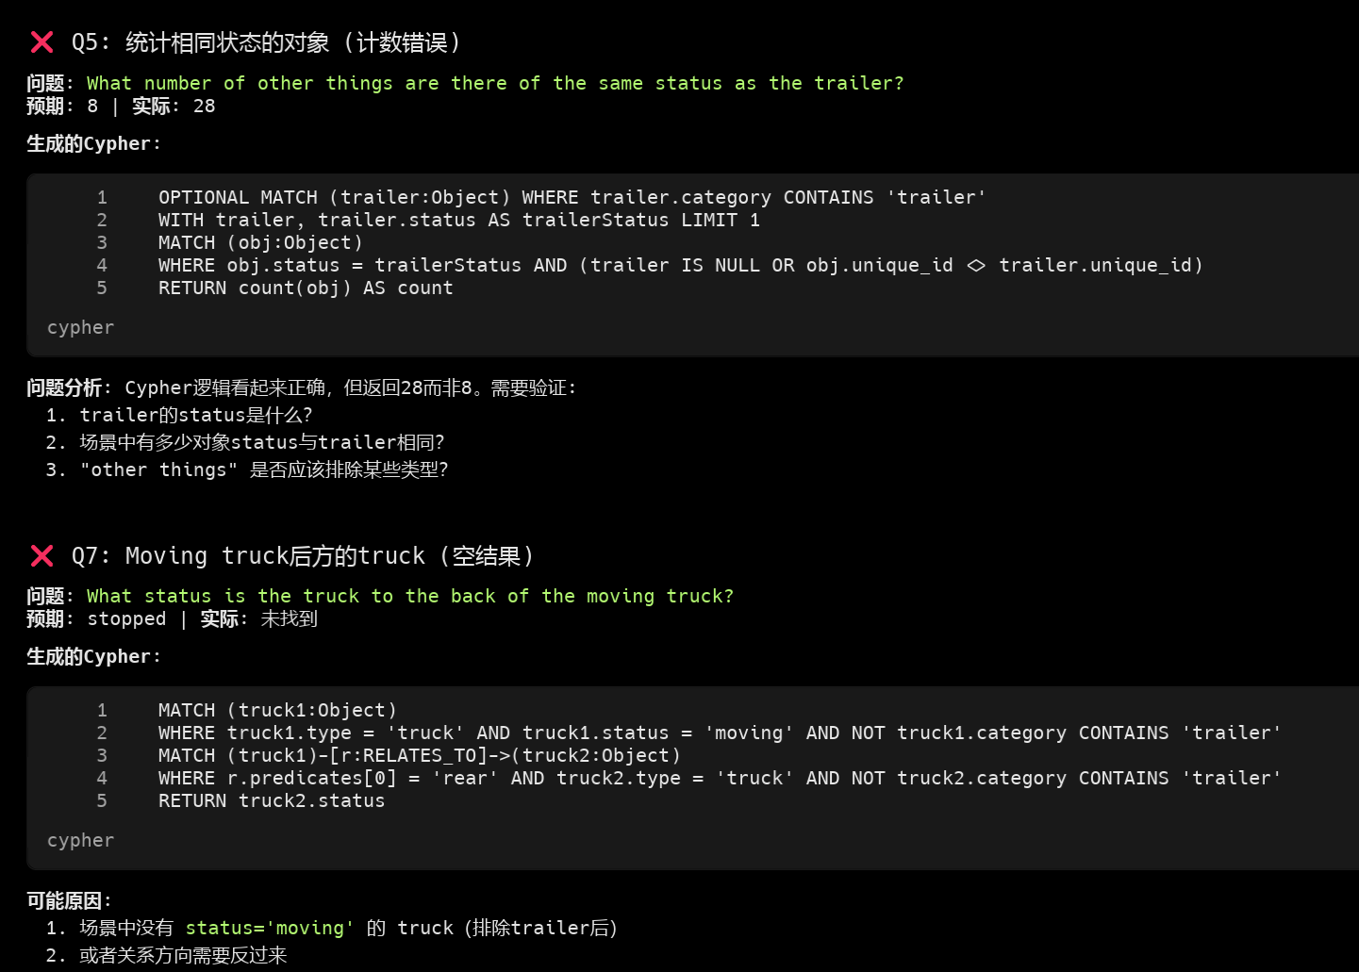
第一波修改结果

Slide 27
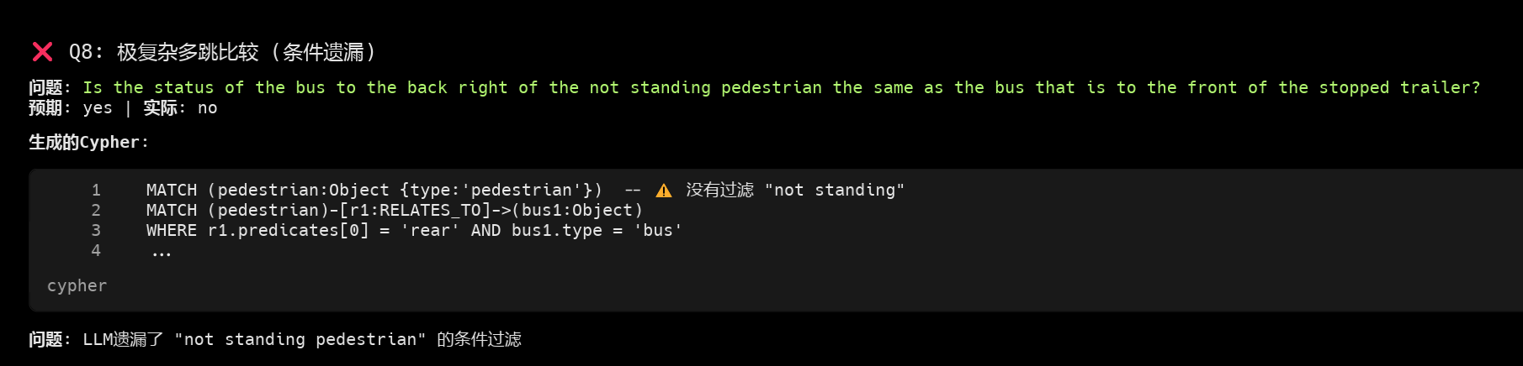
第一波修改结果

Slide 28
Scene0553-frame8
Q8：Is the status of the bus to the back right of the not standing pedestrian the same as the bus that is to the front of the stopped trailer?
A8：yes
Q5：What number of other things are there of the same status as the trailer?
A5：8

Slide 29
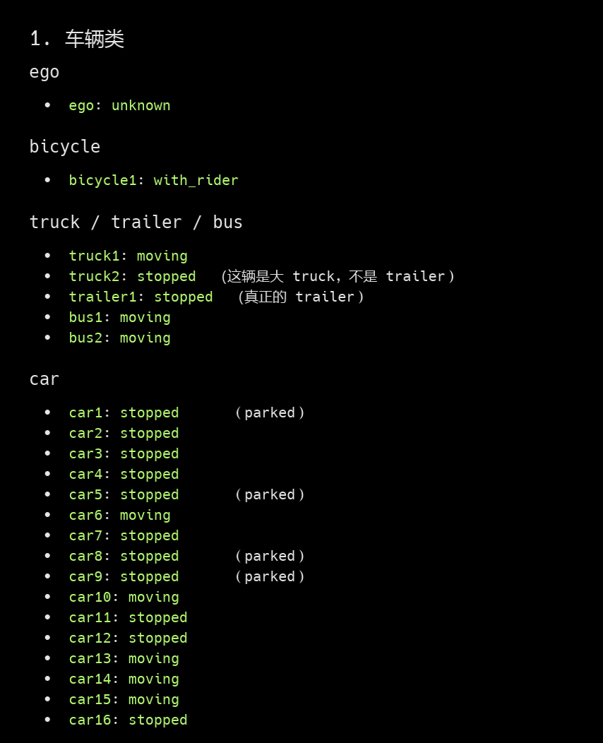
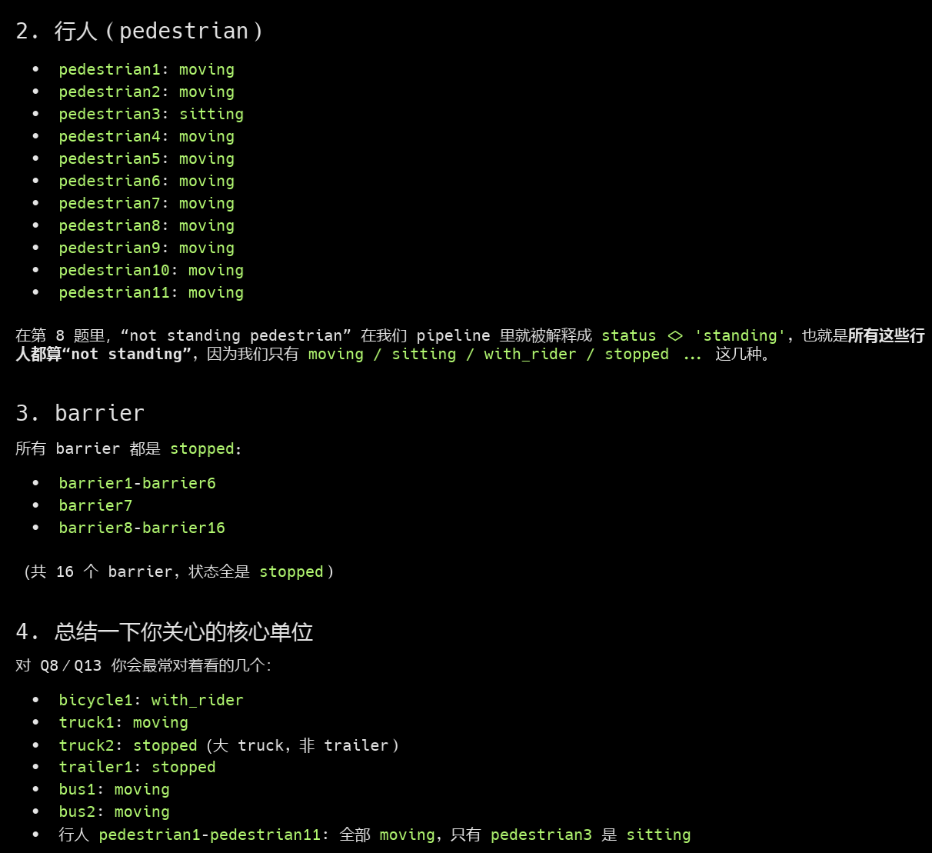

Slide 30
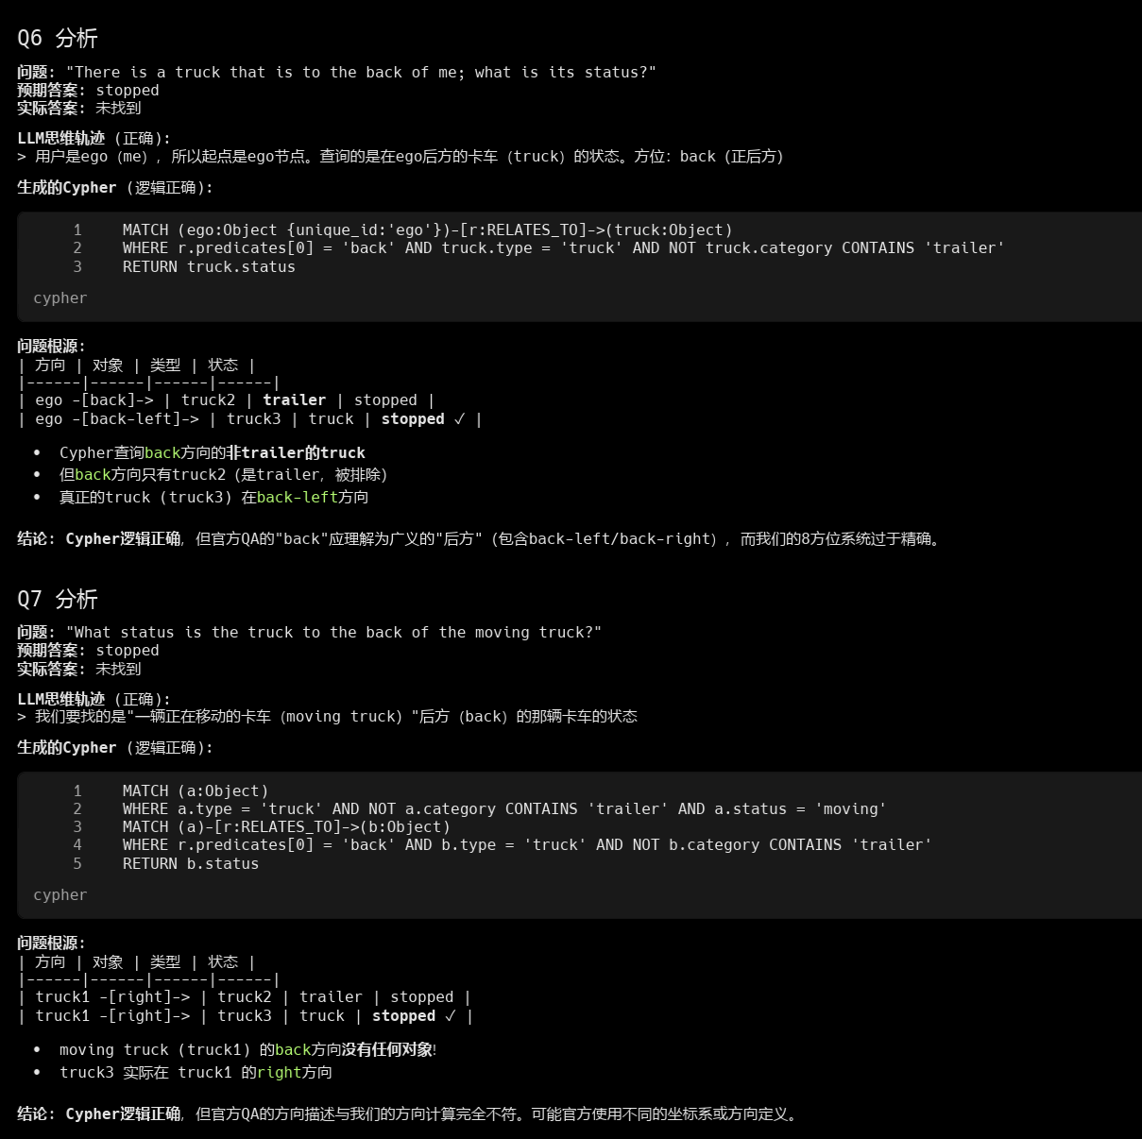

Slide 31
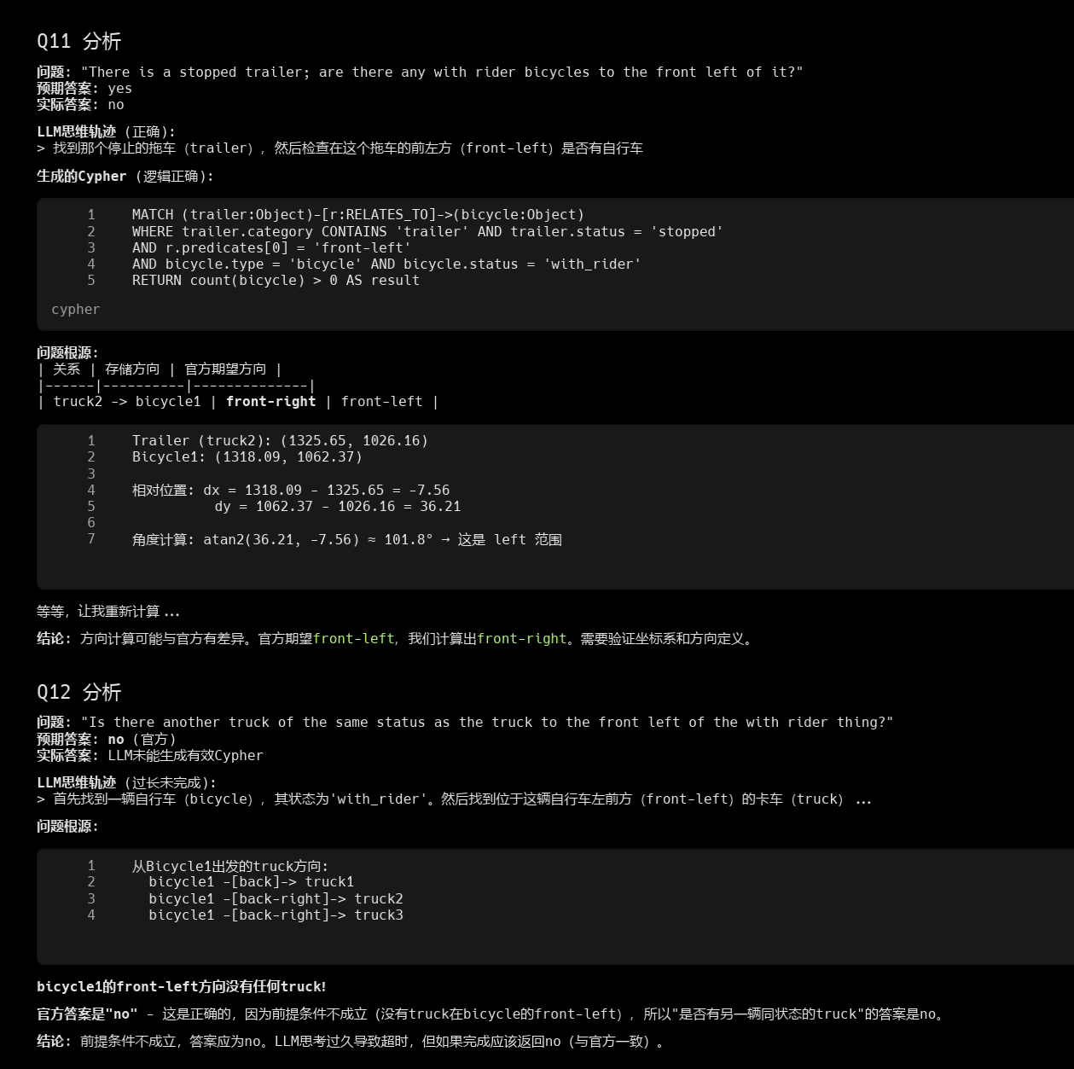

Slide 32
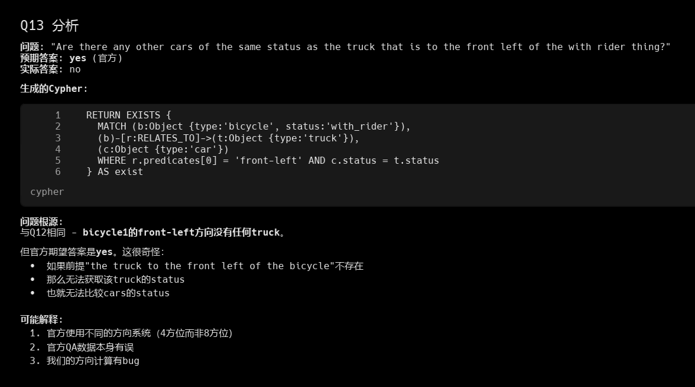

Slide 33
Retry
每个

Slide 34
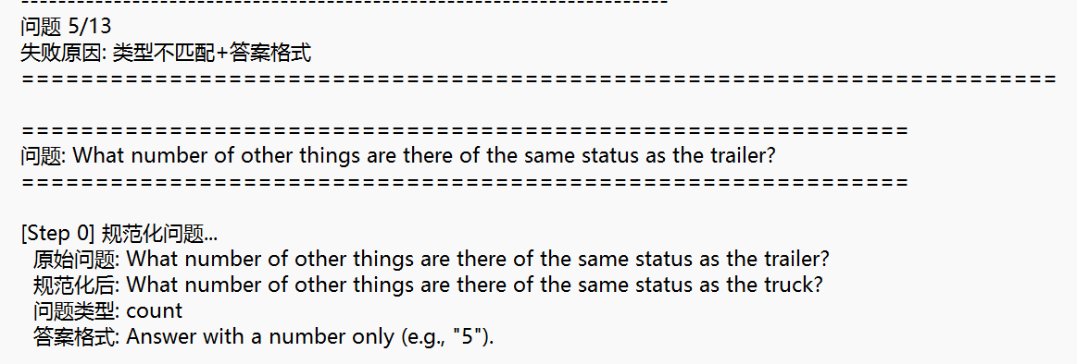
最奇怪的一题
视野、距离，没给提示但是答案是这样设计的

